Slide 1
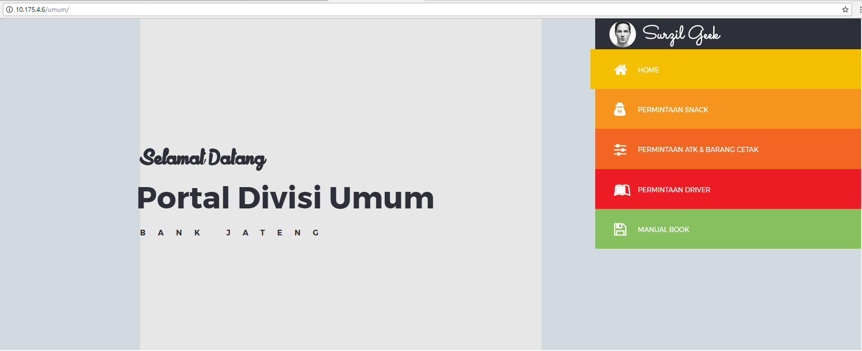
Portal Aplikasi Divisi Umum
Bisa download buku panduan disini
http://10.175.4.6/umum

Slide 2
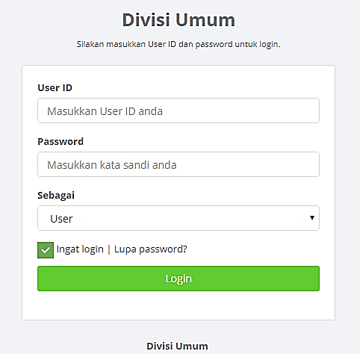
Login ke Aplikasi Pengajuan Snack
1
Langkah pertama untuk menggunakan system pengajuan snack adalah login terlebih dahulu. Dengan memasukan user_id, password dan memilih login sebagai siapa.
User_id semua tergantung unit kerja masing-masing. Contoh Divisi SDM maka user_id nya adalah 001SDM Password semua sama seperti user id yaitu : 001SDM password dapat diganti di menu ganti password yang ada di dashboard sistem masing-masing
Terdapat 3 peran login sebagai user, otorisasi dan administrator. Login sebagai administrator hanya bias di lakukan oleh Divisi Umum
2
3

Slide 3
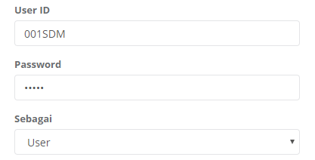
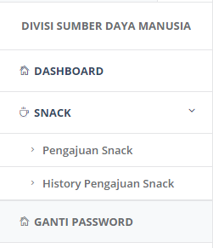
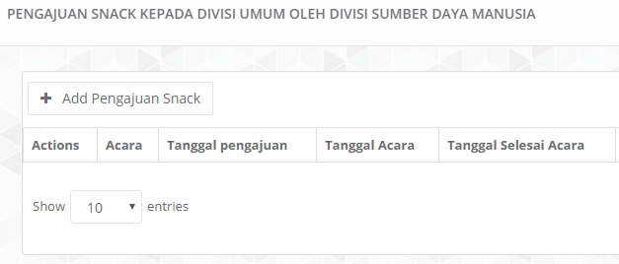
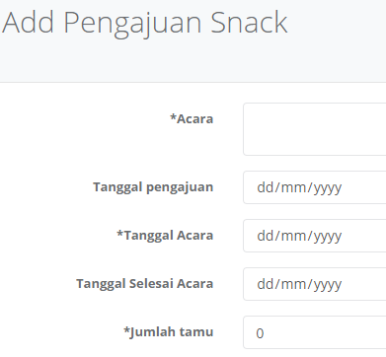
Langkah Awal Menggunakan Aplikasi Permintaan Snack
1
2
Langkah-langkah :
1
Login Ke dalam sistem, mengisi user_id, password dan sebagai. Sebagai contoh, login dengan user Divisi SDM (001SDM)
2
Setelah login, pilih menu Snack -> Pengajuan Snack
3
3
Pilih Add Pengajuan Snack
4
4
Isikan sesuai kebutuhan permintaan Snack, pilih Simpan

Slide 4
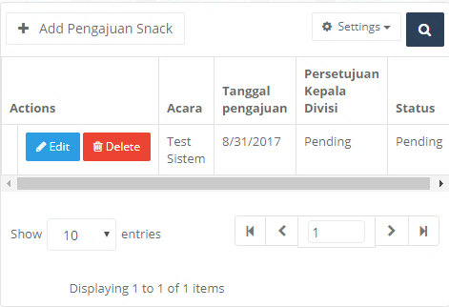
Otorisasi Permintaan Snack
1
1
Setelah mengajukan permintaan, data pengajuan akan tampil seperti gambar 1 disamping.
2
Terdapat 2 status pengajuan, (Status Persetujuan Kepala Divisi & Status pada Divisi Umum), Permintaan snack akan terkirim ke Divisi Umum apabila Status Persetujuan Kepala Divisi Sudah Di Setujui (sudah di otorisasi)
3
Pada Step ini tinggal menunggu permintaan kita untuk di otorisasi.

Slide 5
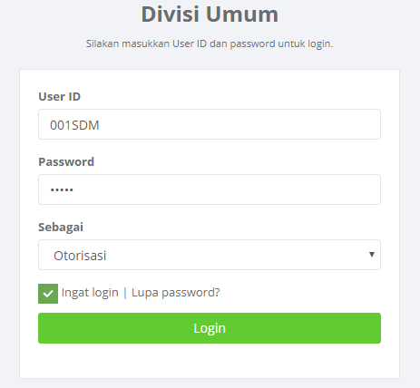
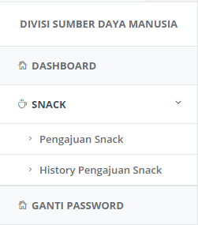
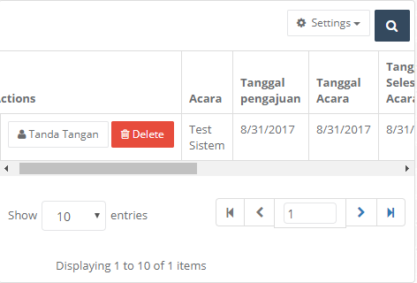
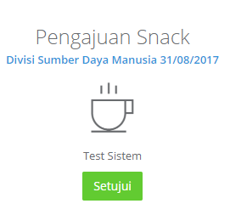
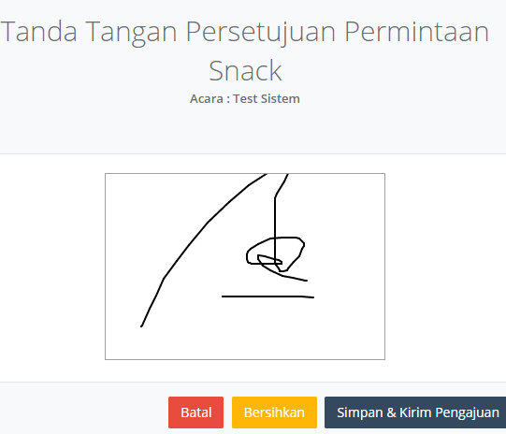
Otorisasi Permintaan Snack
1
2
1
Untuk Otorisasi permintaan snack, silahkan login sebagai otorisator
2
Setelah login, pilih menu Snack -> Pengajuan Snack
3
3
3
Kemudian pilih pengajuan mana yang akan di tanda tangani, Pilih Tombol Tanda Tangan Pilih tombol Setujui Tanda tangan seperti biasanya Pilih tombol Simpan & Kirim pengajuan

Slide 6
Maka permintaan snack akan terkirim ke divisi umum
Finish

